Slide 1
信任：以技術實力為基石，改變世界為願景
用專業與善意，讓技術為世界創造價值 喻雋凱

Slide 2
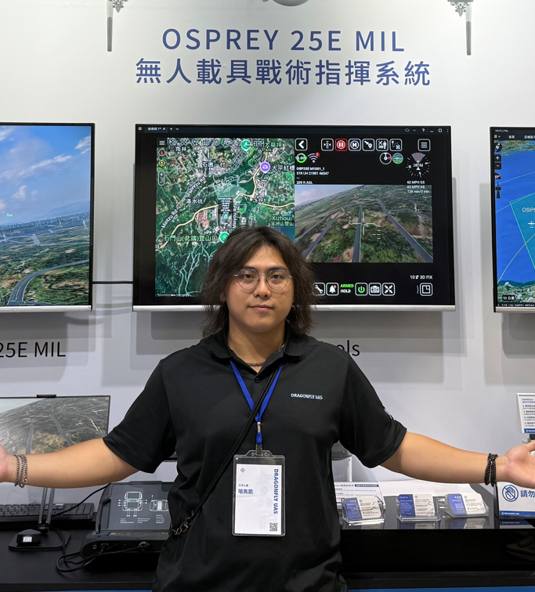
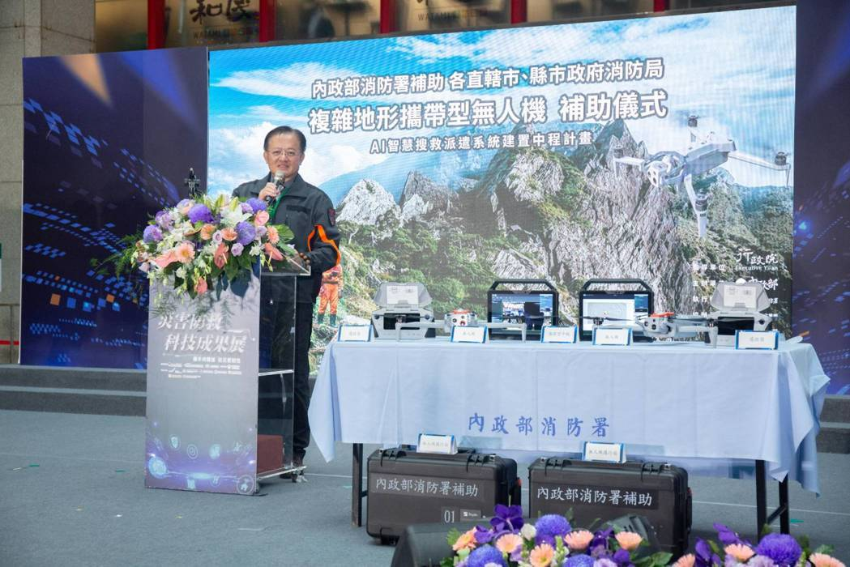
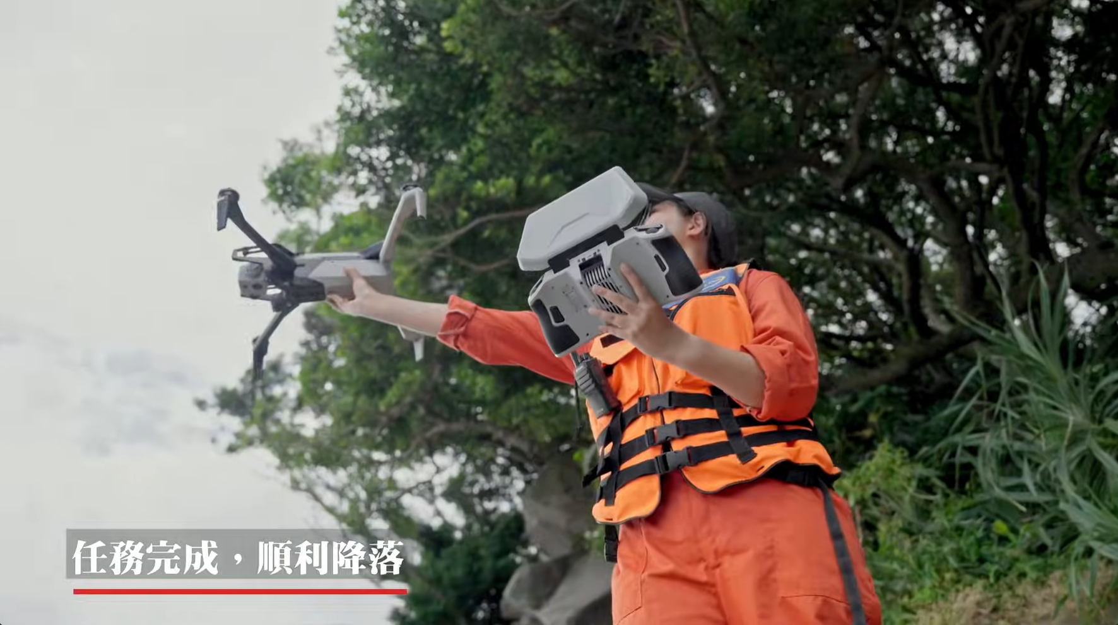
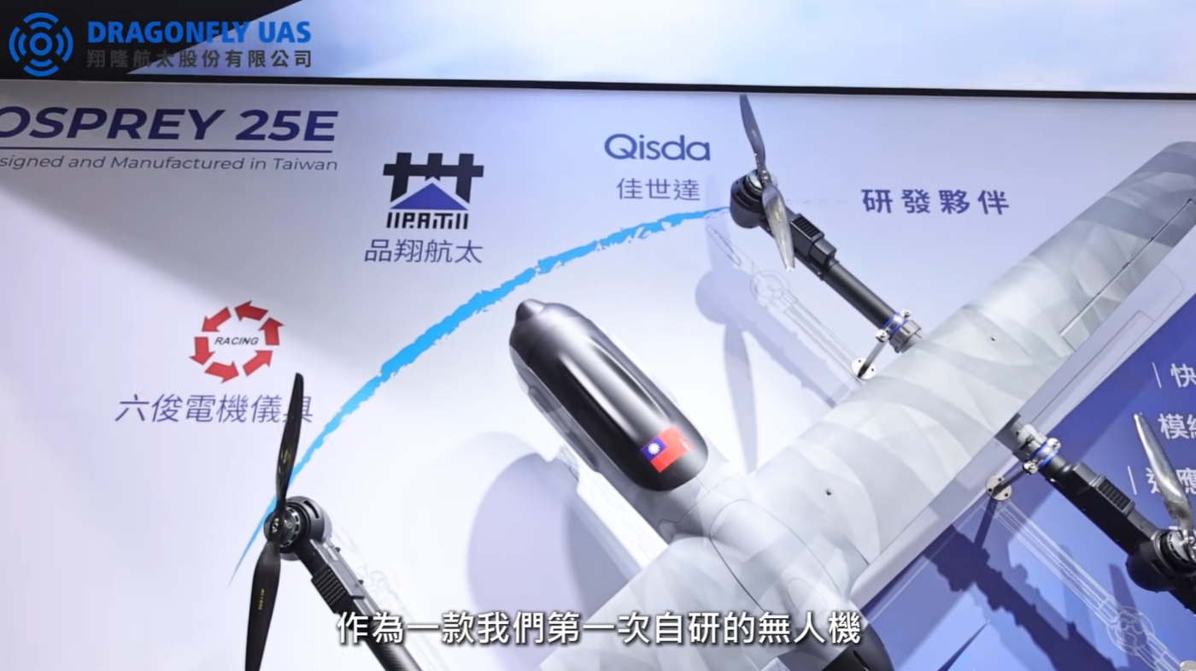
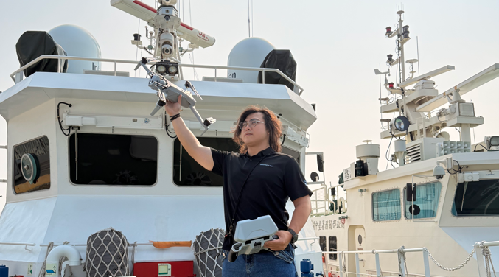
信任-能力與經驗
專案概述
整合軍方、消防署、警察署、海巡署、調查局、港務局等多項政府級無人機任務平台與系統專案，並與中華電信、翔棋科技、互動國際等系統整合廠商合作交付無人機整合解決方案。
專業技術X實際經驗
專案經驗
AI 智慧搜救派遣系統建置中程計畫
海巡署 X10 X TAK 系統整合方案
Qisda X OSPREY 25E MIL 軍用無人機整合
航港局船艦無人機整合計劃
喻雋凱
國立臺北大學-應用外語學系, 雙主修經濟學系
三年軟體研發經驗
三年IT 系統維護經驗
ISO 27001 資安證照
擅長設計技術架構、系統整合
具雲端平台 前後端開發經驗
法務部調查局無人機整合計劃
互動國際完成 ARCGIS 平台 FMV 影像整合計劃
Skydio X2 / X10 介接&SI廠商技術驗證整合
DaaS 無人機服務雲端系統開發

Slide 3
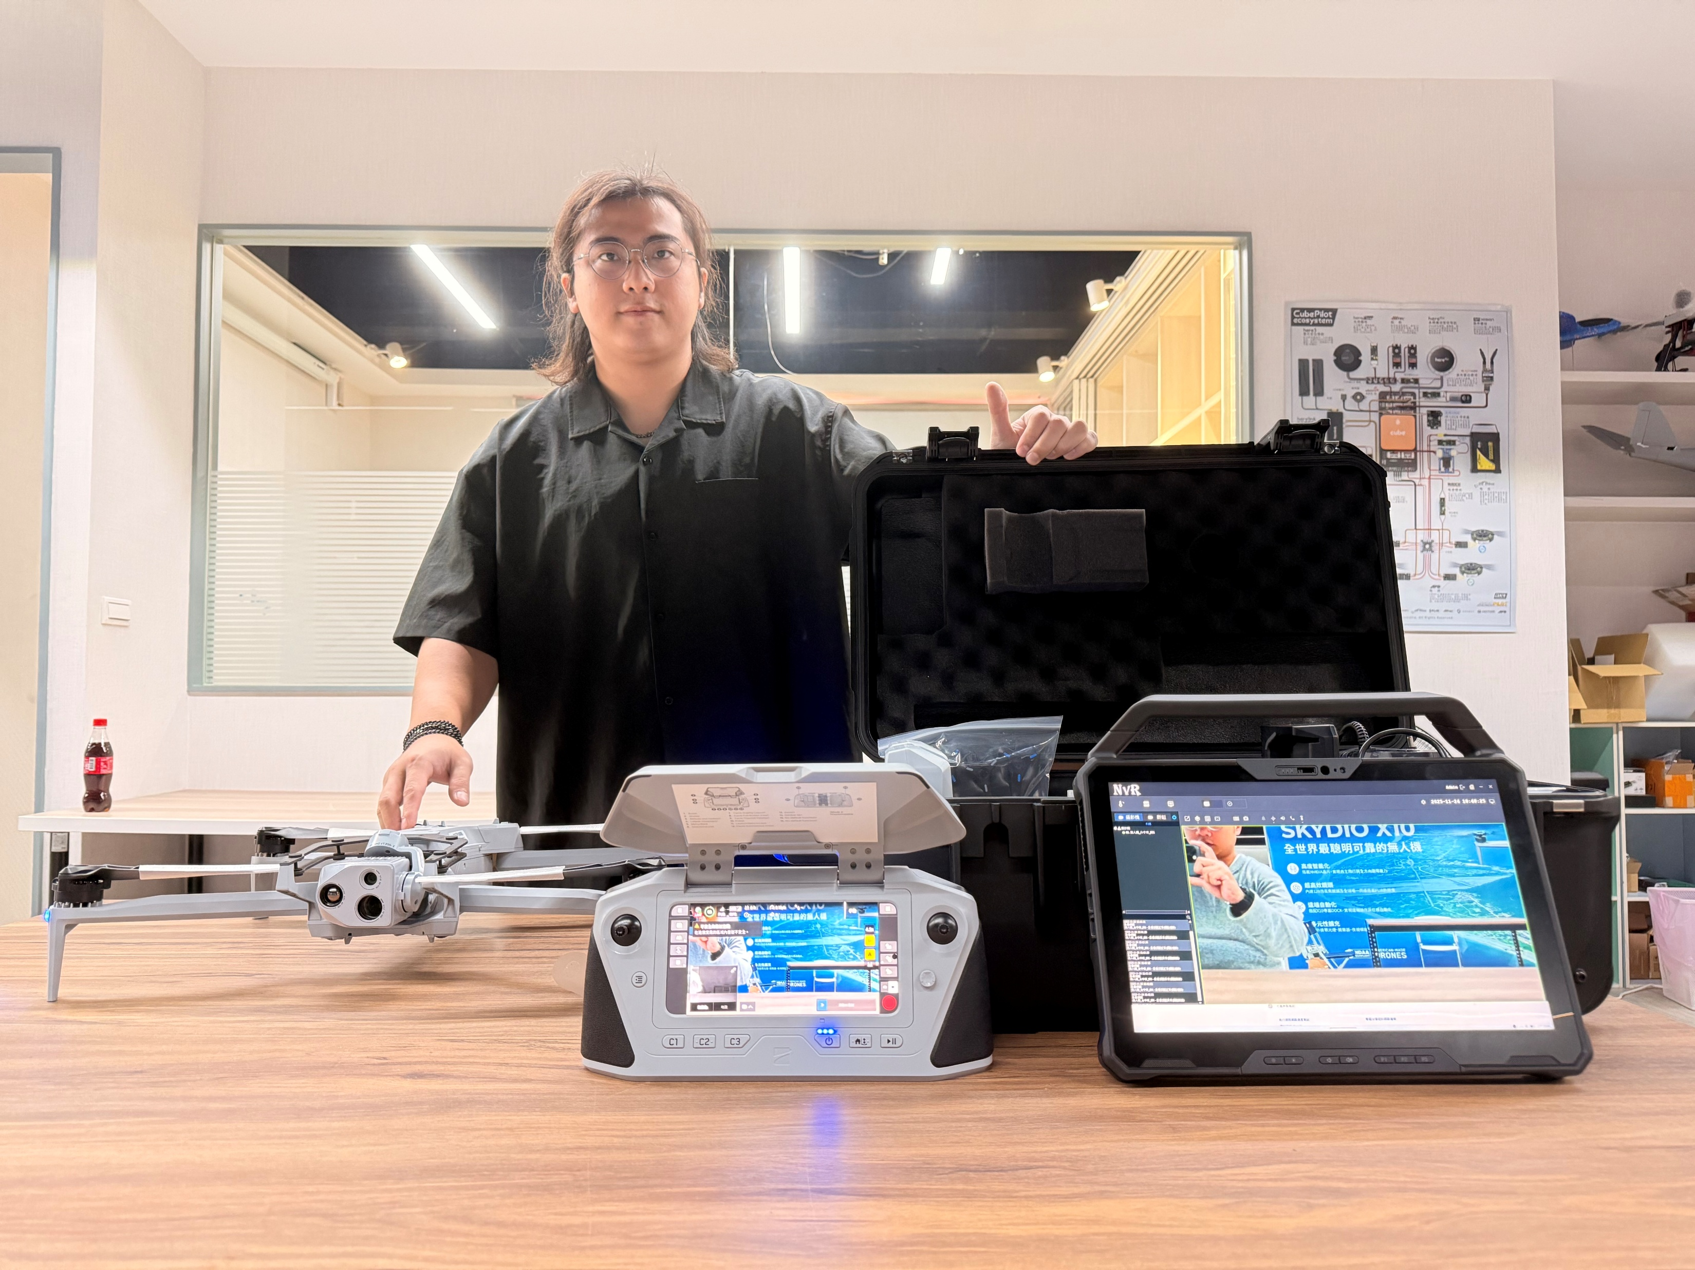
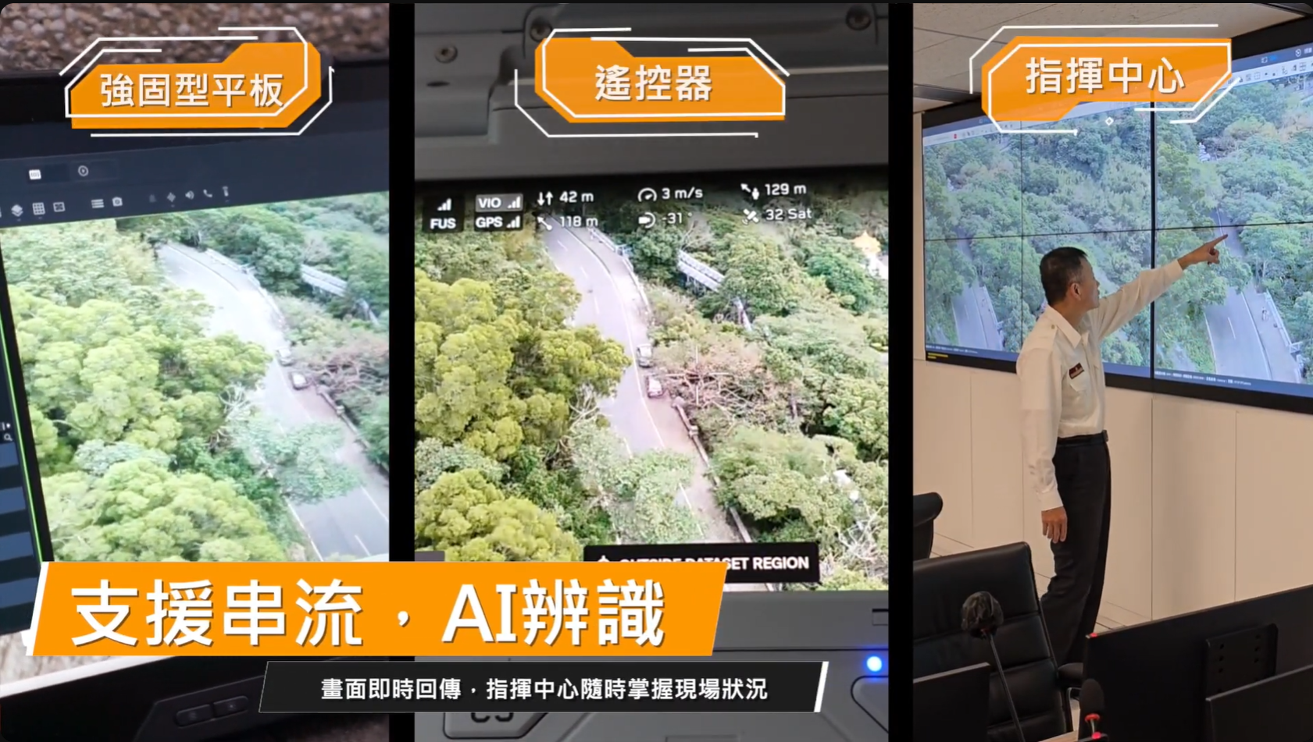
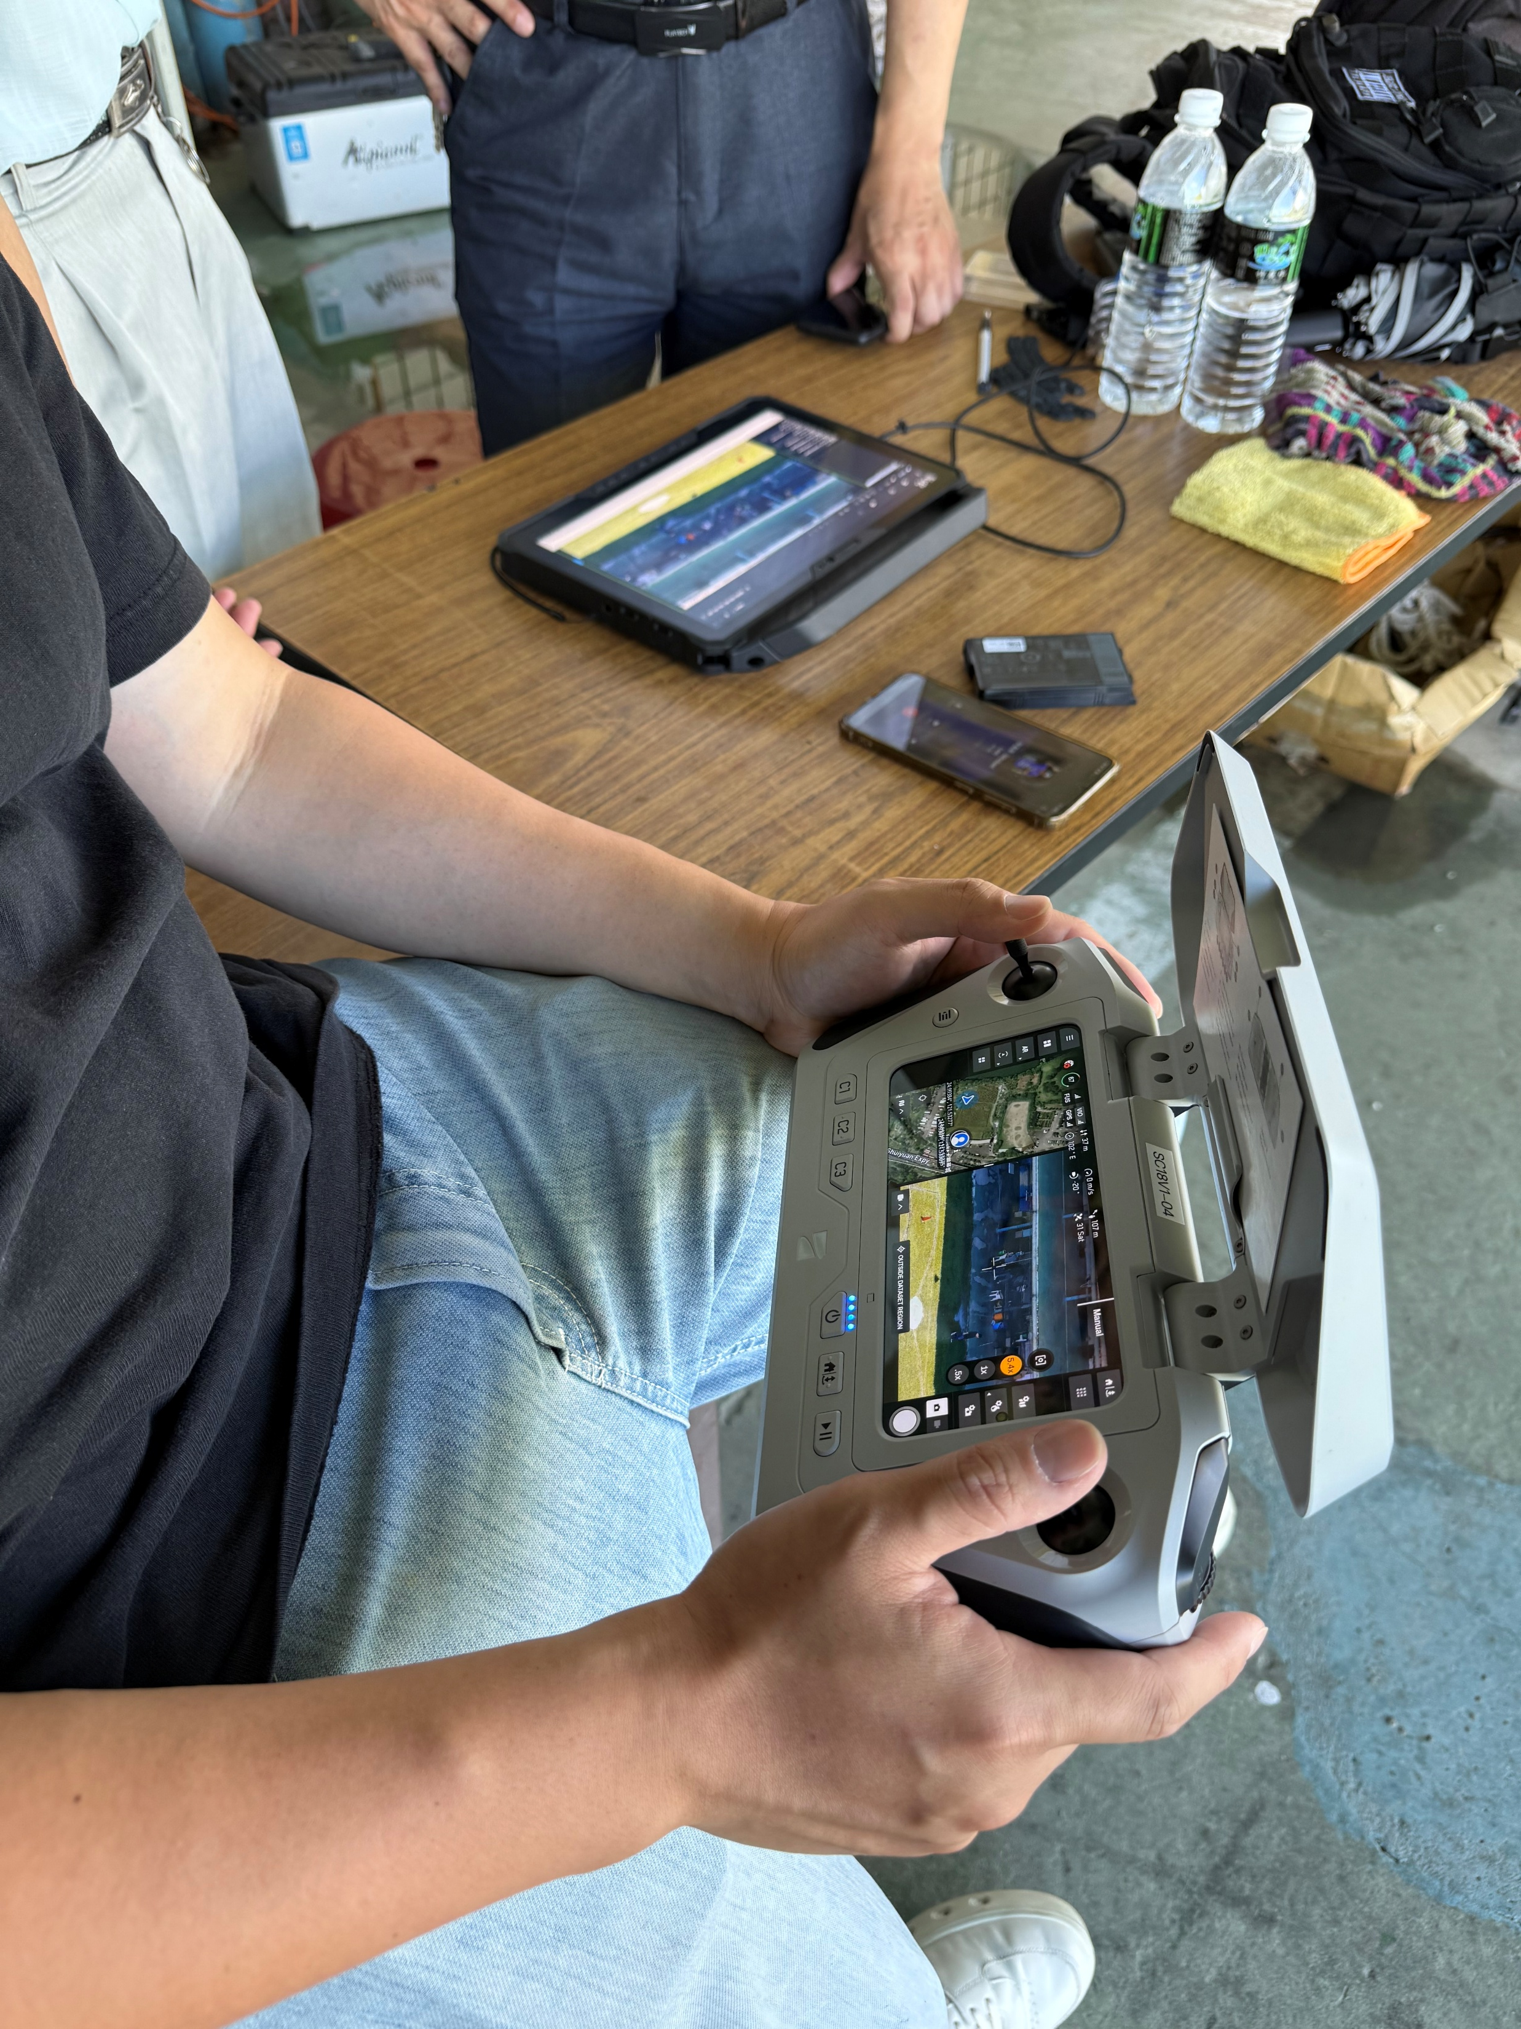
信任-經驗
AI 智慧搜救派遣系統建置中程計畫
專案前期:
主導產品與第三方系統整合
專案執行中:
系統整合問題測試&故障排除
專案交付:
系統正式部署&發表
任務現場整合測試
客戶端確認功能
複雜地形無人機結合AI影像辨識
提升搜救效率
系統架構規劃
無人機影像/資料整合
軍規平板端部署
與三商電腦團隊&逢甲大學跨團隊合作
專案詳細介紹連結

Slide 4
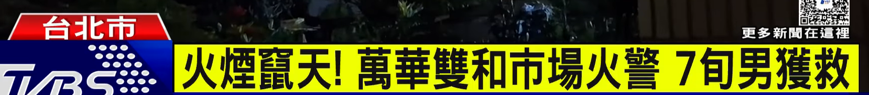
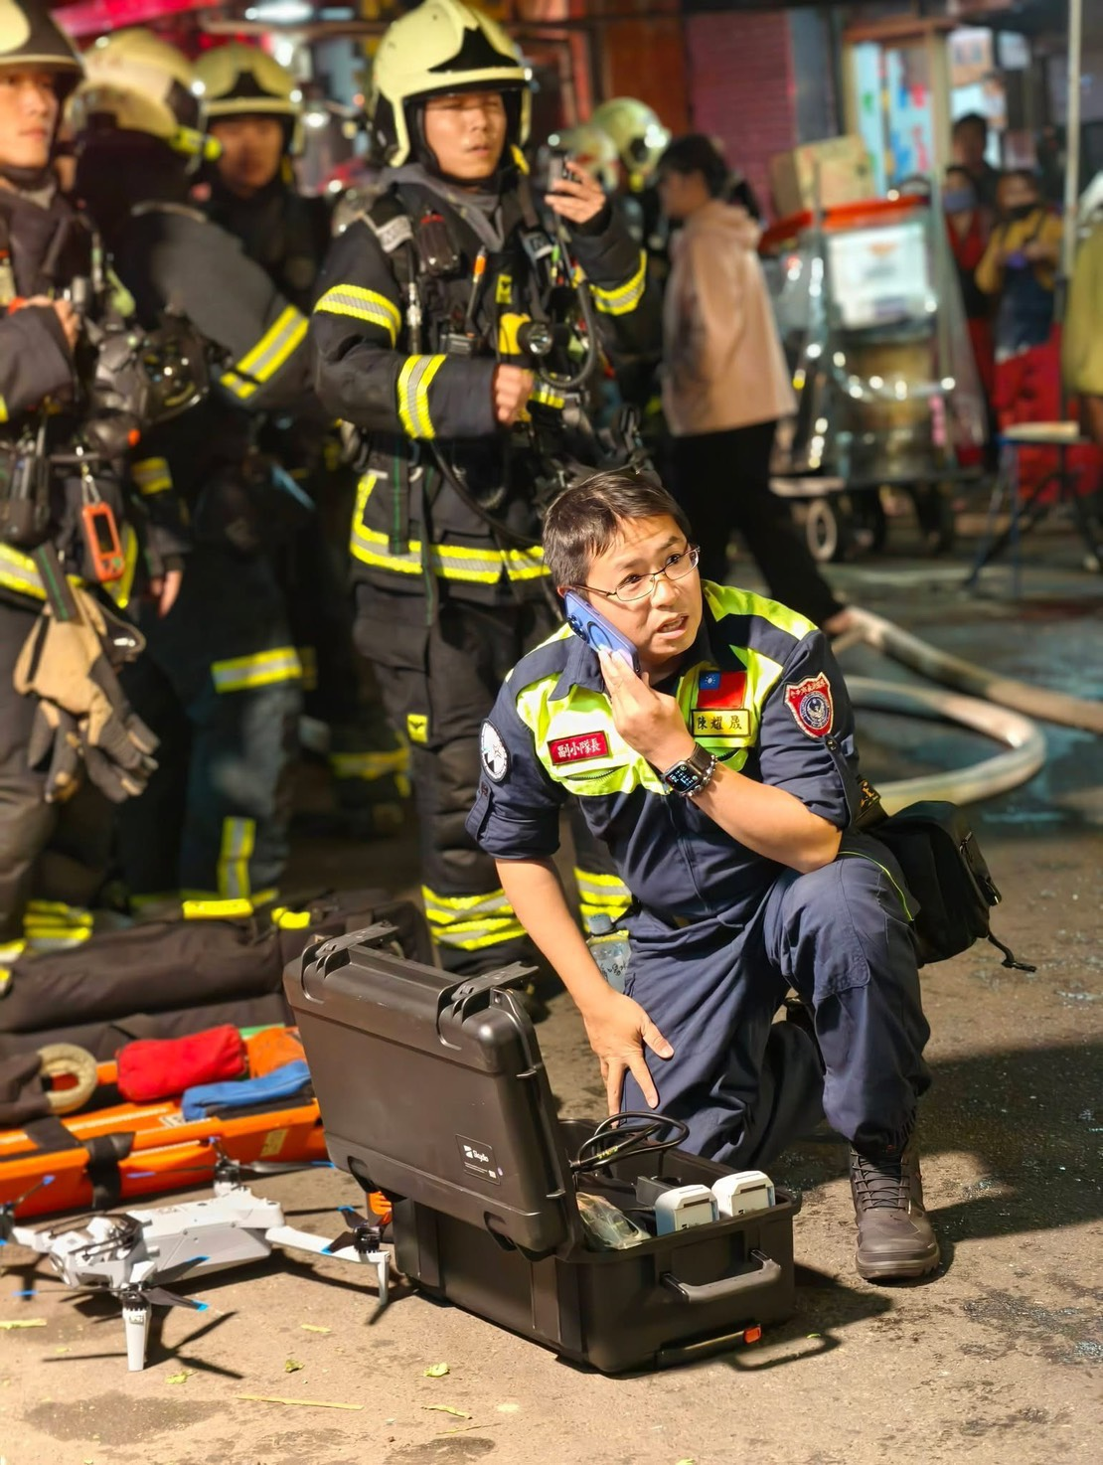
信任- 善意
善意為初心，技術為後盾——打造讓第一線人員更安全的技術架構
「過去四年在公共領域將尖端科技帶入第一線的實戰經驗，堅定了我的初衷，驅使我尋求將這股改善前線力量的影響力推向世界的機會。」

Slide 5
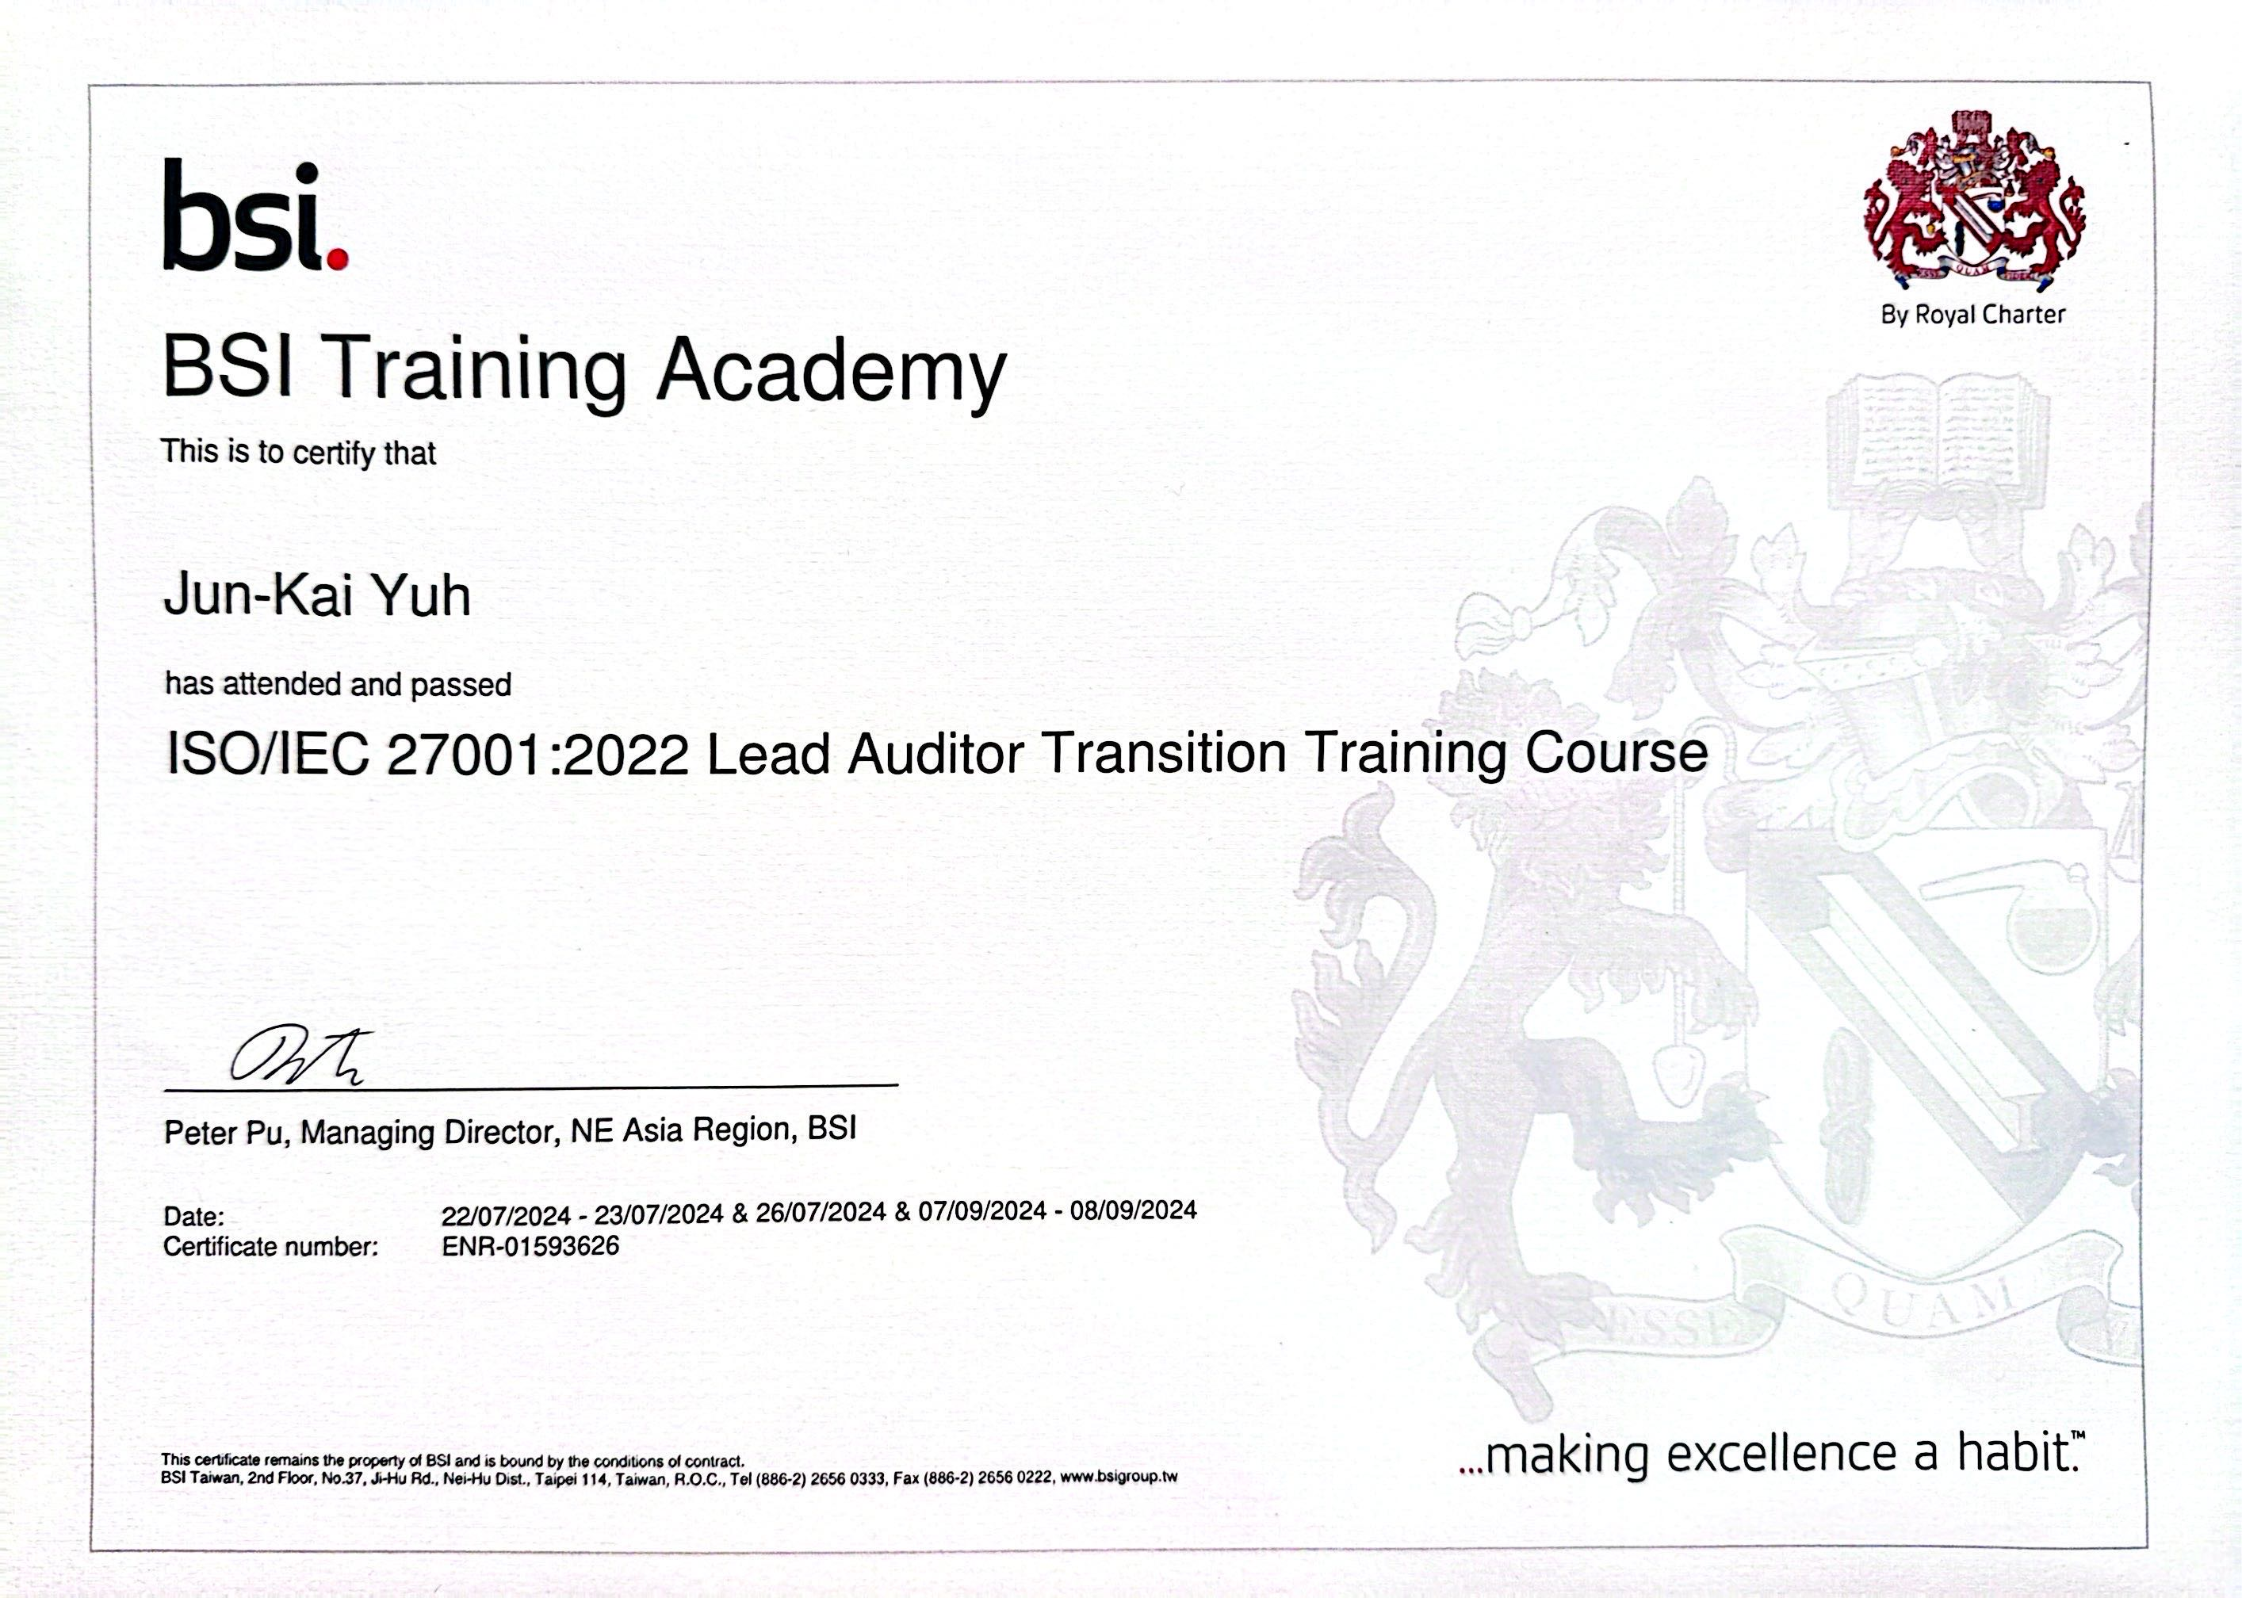
為什麼我適合 Solution Architecture ?
信任 = 專業 + 善意 => 值得被客戶、同事信任的夥伴
實際經驗
AI 智慧搜救派遣系統建置中程計畫
VTOL OSPREY 25E MIL X Qisda 軍用無人機整合
海巡署 X10 X TAK 系統整合
航港局船艦無人機整合
法務部調查局無人機整合計劃
互動國際完成 ARCGIS 平台 FMV 影像整合計劃
Skydio X2 / X10 介接&SI廠商技術驗證整合
DaaS 無人機服務雲端系統開發
專業技術
三年軟體研發經驗
三年IT 系統維護經驗
ISO 27001 資安證照
擅長設計技術架構、系統整合
具雲端平台 前後端開發經驗
善意初衷

